Slide 1


01 / 15 — SOUTENANCE
RAPPORT DE RÉALISATION · ICAM × TRANSACTIS
RIPTIS
Application web de centralisation des flux réseau
TENEZEU VOUFO Benny Dieudonne
SNI4 2027 · Mars – août 2026
Pierre JOCHUM, maître d’apprentissage
Roger GROULT, tuteur académique
Notes:
Bonjour. Je présente RIPTIS, l’application web que j’ai conçue, développée et mise en production chez Transactis entre mars et août 2026, en alternance.

Slide 2
02 / 15 — PLAN
Plan de la présentation
01
02
03
04
Contexte
Démarche
Résultats
Bilan
Transactis, flux réseau et problématique
Solutions, méthode et planning
Livrables, démonstration et chiffres
Objectifs, compétences et perspectives
Notes:
Quatre temps : le contexte, la démarche, les résultats, puis le bilan.

Slide 3
03 / 15 — CONTEXTE
Un besoin au cœur d’un opérateur de paiement
35 %
2 400+
2003
des transactions bancaires françaises traitées chaque mois par Transactis
fichiers Excel : impossible de savoir dans lequel se trouve l’information
année des plus anciens fichiers encore utilisés
Chaque flux réseau autorisé doit être tracé et justifiable : audits de sécurité, conformité réglementaire.
Notes:
Transactis est co-fondé par La Banque Postale et la Société Générale. Avant le projet, une recherche d’IP, de port ou de règle VPN obligeait à chercher dans plus de 2 400 fichiers Excel, sans savoir dans lequel se trouvait l’information.

Slide 4
04 / 15 — PROBLÉMATIQUE
PROBLÉMATIQUE RETENUE
Comment centraliser et rendre rapidement exploitables des données réseaux réparties dans plusieurs dizaines ou centaines de fichiers Excel hétérogènes, tout en respectant les contraintes de sécurité d’un environnement bancaire ?
Axe 1 · Centralisation
Axe 2 · Sécurité
Notes:
La problématique de la note de cadrage est restée valide a posteriori : centralisation et sécurité ont bien été les deux axes structurants.

Slide 5
05 / 15 — DÉMARCHE
Trois pistes comparées, une retenue
Critère | Poids | Excel réorganisé | IPAM / CMDB | Application interne
Réponse au besoin de recherche | ×3 | 1 | 2 | 3
Adaptation au format des matrices | ×3 | 2 | 1 | 3
Délai et coût de mise en œuvre | ×2 | 3 | 1 | 2
Intégration à la stack Transactis | ×2 | 2 | 2 | 3
Faible charge de maintenance | ×1 | 3 | 2 | 1
Total pondéré (sur 33) |  | 22 | 17 | 29
Application interne : 29 / 33, la meilleure réponse au besoin et aux formats Transactis
Notation de 1 (faible) à 3 (fort), multipliée par le poids du critère.
Notes:
Trois pistes comparées avec une matrice multicritère pondérée : garder Excel, acheter un outil IPAM/CMDB, ou développer en interne. L’application sur mesure obtient 29 points sur 33 : elle colle aux formats existants sans migration lourde et reste cohérente avec l’écosystème Transactis. Notes et poids : mon appréciation.

Slide 6











06 / 15 — DÉMARCHE
Un MVP itératif en co-pilotage
Méthode
Stack Transactis
Backlog priorisé avec le maître d’apprentissage
Suivi Kanban bimensuel
Cycles courts : import, recherche, permissions, DNS, export, sauvegarde
Phase de test utilisateur avant la production
FRONT
Next.js
React
TypeScript
BACK
Node.js
Express
DONNÉES
PostgreSQL
Sequelize
AUTH
OIDC
DÉPLOIEMENT
Docker
Jenkins
Kubernetes
Notes:
Un MVP centré sur l’import et la recherche, puis des extensions successives. Seul développeur, j’ai aussi animé la collecte du besoin avec l’équipe réseau et coordonné les accès avec l’IT et l’Infra.

Slide 7
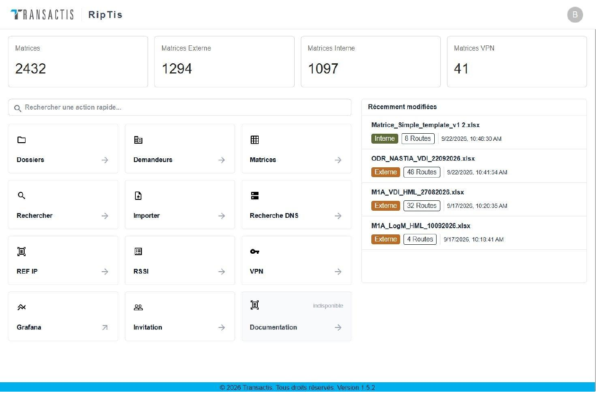
07 / 15 — RÉSULTATS
RIPTIS en production le 20 août 2026
2 432 matrices
Import Excel multi-formats
Recherche multicritère
Recherche DNS
Droits par OIDC
Export Excel
Sauvegarde PostgreSQL
Notes:
Sept livrables : application web, import Excel, recherche multicritère, recherche DNS, gestion des utilisateurs, export et sauvegarde. Mise en production le 20 août 2026 sur Docker, Jenkins et Kubernetes.

Slide 8
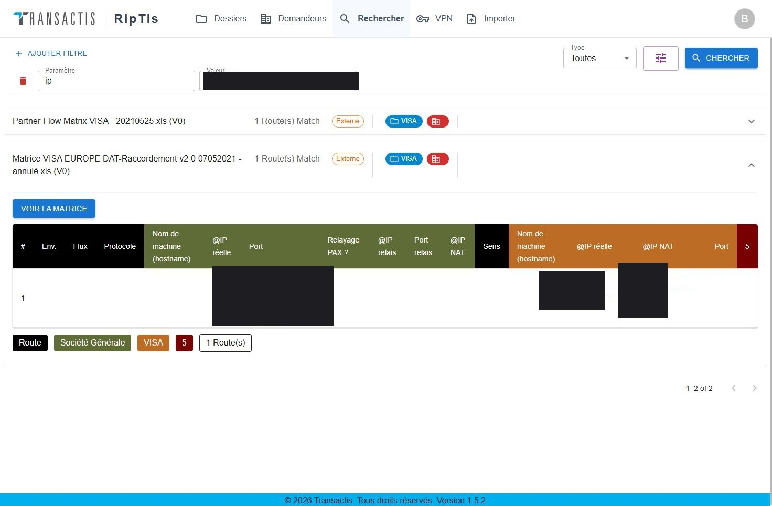
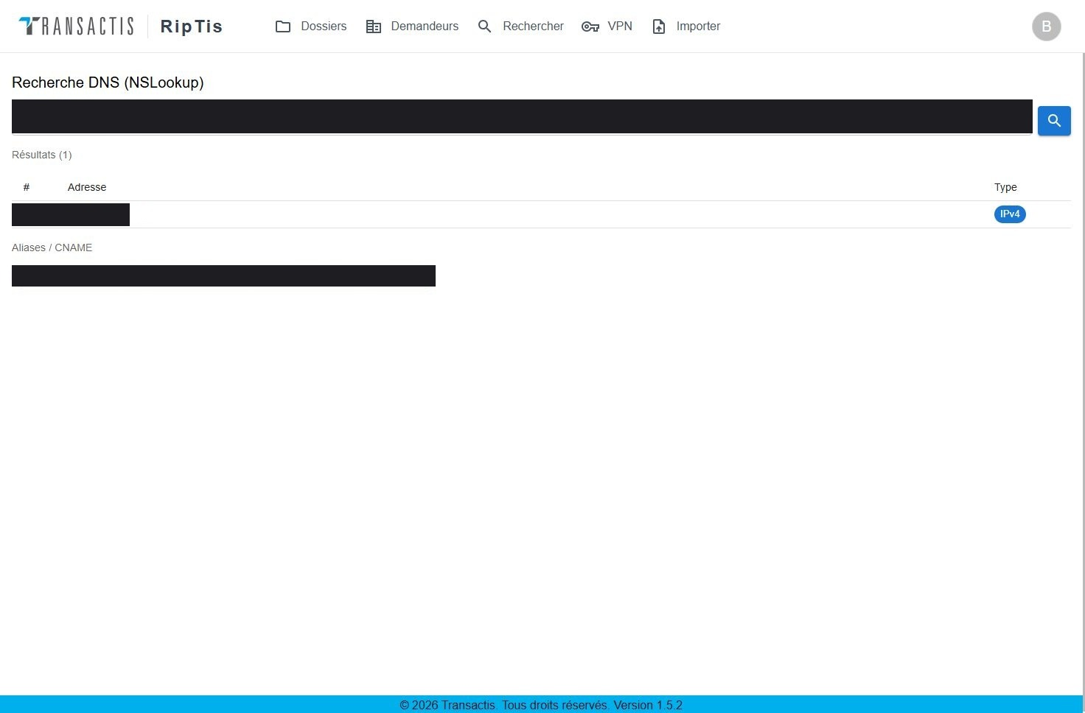
08 / 15 — RÉSULTATS
Une recherche IP en quelques secondes
Recherche multicritère : 2 fichiers sur 2 432 matrices, route détaillée
Recherche DNS : enrichissement des résultats
Notes:
Cas réel, identifiants masqués : une recherche d’adresse IP sur l’ensemble de la base retourne instantanément les deux fichiers concernés, avec la route correspondante. La recherche DNS enrichit les résultats.

Slide 9
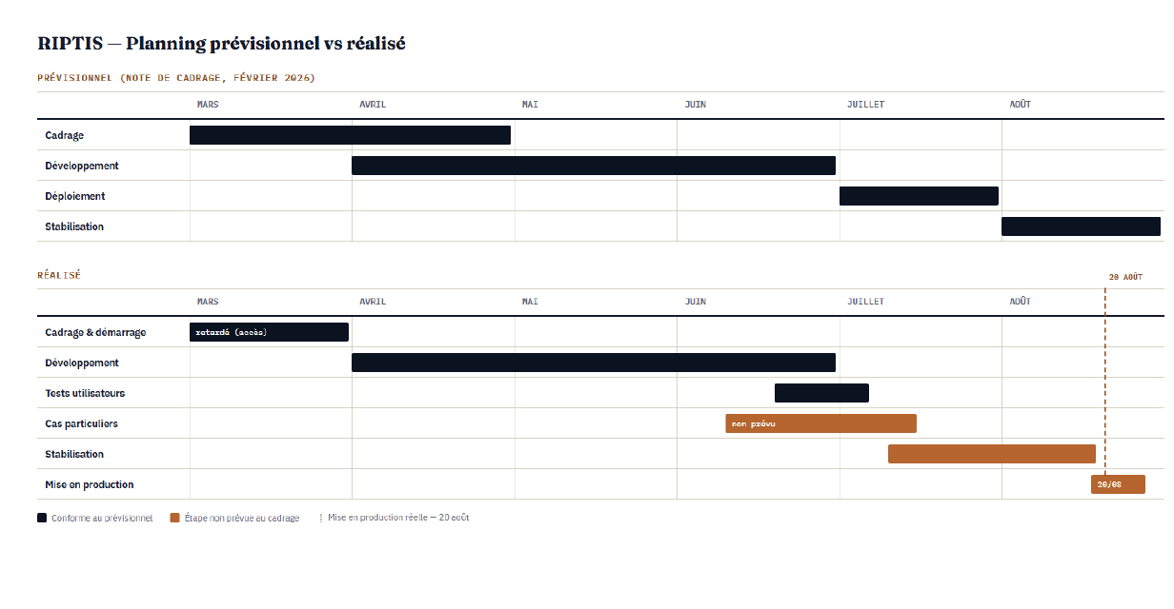
09 / 15 — DÉMARCHE
Un mois de décalage en fin de projet
PRÉVU
Juillet 2026
RÉALISÉ
20 août 2026
Notes:
Cadrage, développement et tests sont conformes au prévisionnel. L’écart d’environ un mois vient d’une seule cause : le volume de cas particuliers découverts pendant les tests, qui a ajouté une étape de traitement et décalé la stabilisation.

Slide 10
10 / 15 — DÉMARCHE
Deux imprévus, un arbitrage
IMPRÉVU 01
IMPRÉVU 02
Accès et droits
Fichiers hétérogènes
Autorisations nécessaires avant de pouvoir développer et tester. Demande anticipée dès mars 2026.
Structures variées, jusqu’à 2003. Une vingtaine de fichiers particuliers identifiés en test.
Arbitrage : privilégier la robustesse du moteur d’import plutôt que le calendrier initial.
Notes:
Le premier imprévu a été limité par une demande d’accès anticipée. Le second m’a conduit à généraliser le moteur d’import plutôt que traiter les fichiers un par un : c’est ce choix qui explique le mois de retard, validé avec mon maître d’apprentissage.

Slide 11
11 / 15 — RÉSULTATS
Des gains estimés à confirmer
30 s
−98,8 %
au lieu de 30–50 min pour retrouver une information
de temps de recherche (estimation)
× 30
≈ 21 400 €
recherches par heure : 1,5 → 120
de temps libéré par an et par utilisateur (50 €/h)
Estimation de travail (moyenne de 40 minutes avant RIPTIS, environ 12 recherches par semaine) : aucun chronométrage n’a été réalisé avant le projet.
Notes:
Ces chiffres sont des estimations, pas des mesures. Gain relatif = (40 − 0,5) / 40 = 98,8 %. Environ 8 heures économisées par semaine, soit 428 heures par an. Le coût horaire de 50 € est indicatif.

Slide 12
12 / 15 — BILAN
Bilan des objectifs initiaux
Objectif | Résultat | Statut
Centraliser les matrices | Import validé sur les fichiers testés | Atteint
Gérer les formats historiques | ~20 fichiers particuliers traités | Atteint
Sécuriser l’accès | OIDC, rôles et permissions actifs | Atteint
Préserver les données | Sauvegarde en place, procédure à écrire | Partiel
Recherche −70 % | −98,8 % estimé, à chronométrer | À mesurer
Satisfaction ≥ 80 % | Retours positifs, sans mesure formelle | À mesurer
Réponse < 2 secondes | Indexation PostgreSQL, à mesurer | À mesurer
Notes:
Les objectifs de sécurité et de centralisation sont atteints. Les objectifs quantitatifs reposent encore sur des estimations : la clôture du projet doit produire les mesures définitives.

Slide 13
13 / 15 — BILAN
Compétences et retour critique
Compétences
Retour critique
Conception complète d’une application web
Authentification OIDC et déploiement Kubernetes
Moteur d’import générique sur données hétérogènes
Co-pilotage : backlog, arbitrages, coordination
Pas de chronométrage avant/après dès le cadrage : les gains reposent sur une estimation.
La mesure d’impact aurait dû être instrumentée dès la note de cadrage.
Notes:
Techniquement, la conception du moteur d’import a été la difficulté la plus formatrice. Côté gestion de projet, ma principale limite est de ne pas avoir instrumenté la mesure d’impact dès le début.

Slide 14
14 / 15 — BILAN
Perspectives d’évolution
01
Formaliser la politique de sauvegarde (fréquence, conservation, tests de restauration)
VALIDÉ · PROCHAINS JOURS
02
Mesurer sur le terrain le temps de recherche et la satisfaction
03
Étendre le moteur d’import aux nouveaux formats de fichiers
04
Enrichir la recherche avec d’autres sources réseau, au-delà du DNS
05
Développer des tableaux de bord de type Grafana
VALIDÉ · PROCHAINS JOURS
Notes:
Deux éléments sont à consolider après la fin de l’alternance : la politique de sauvegarde et la mise à jour du moteur d’import.

Slide 15
15 / 15 — CONCLUSION
Conclusion
TROIS PRÉCONISATIONS
01
Instrumenter la mesure d’impact dès le lancement du projet
02
Prévoir une marge pour l’hétérogénéité des données historiques
03
Ouvrir RIPTIS à d’autres outils réseau
Merci.
Notes:
RIPTIS répond au besoin identifié : centraliser des données réseau dispersées, dans le respect des contraintes d’un environnement bancaire. Mise en production le 20 août 2026. Je suis à votre disposition pour vos questions.

